Slide 1


社内ポータル 利用の手引き
一般社員向け ・ 2026年10月版
操作マニュアル
スケジュールを入力する
会議室・社用車の予約がある場合
画面に表示されている名前・予定は、説明用の例です

Slide 2
会議室・社用車を予約する流れ
予定を作るときに、会議室・社用車をあわせて予約します
1
2
3
4
空き状況を確かめる
「＋予定を作成」を押す
会議室・社用車を選ぶ
予約を確認する
スケジュール画面の右側で、使いたい日の予約を確認します
件名・日付・時間を入力します(予約なしと同じ)
種類 → 拠点 → 空いている会議室・社用車の順に選びます
自分の予定と、右側の空き状況に表示されます
ポイント
会議室・社用車は、予定を作るときに一緒に予約されます。空いていれば自動で予約が確定し、すでに予約があれば受け付けられません。
この資料の範囲
予約の方法は2つあります。「＋予定を作成」から予約する方法(ステップ1〜3)と、予約画面から予約する方法(8ページから)です。件名・社内メンバーなどの入力方法は「スケジュールを入力する(会議室・社用車の予約がない場合)」をご覧ください。
2 / 16

Slide 3
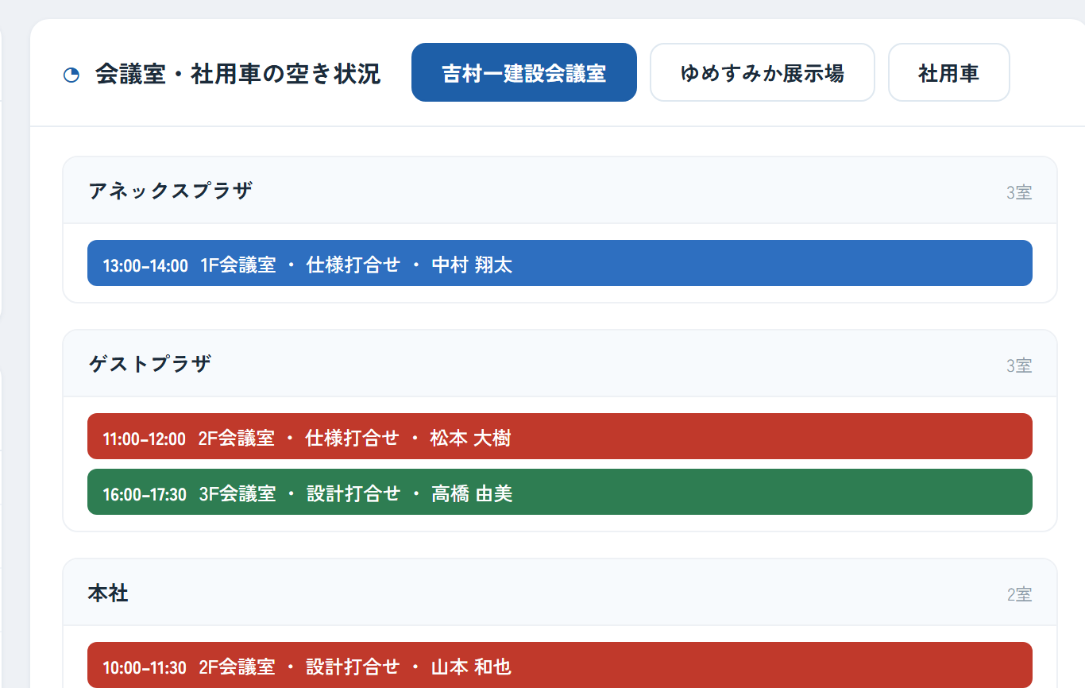
ステップ1 空き状況を確かめる
スケジュール画面の右側に、選んでいる日の予約が表示されます
1
1
表示を切り替える
「吉村一建設会議室」「ゆめすみか展示場」「社用車」から選びます。
2
予約を確かめる
2
拠点ごとに、時間・会議室名・件名・予約した人が表示されます。予約が無い時間が空いている時間です。
ポイント
別の日を確かめるときは、画面左上の「‹ ›」で日付を切り替えます。
3 / 16

Slide 4
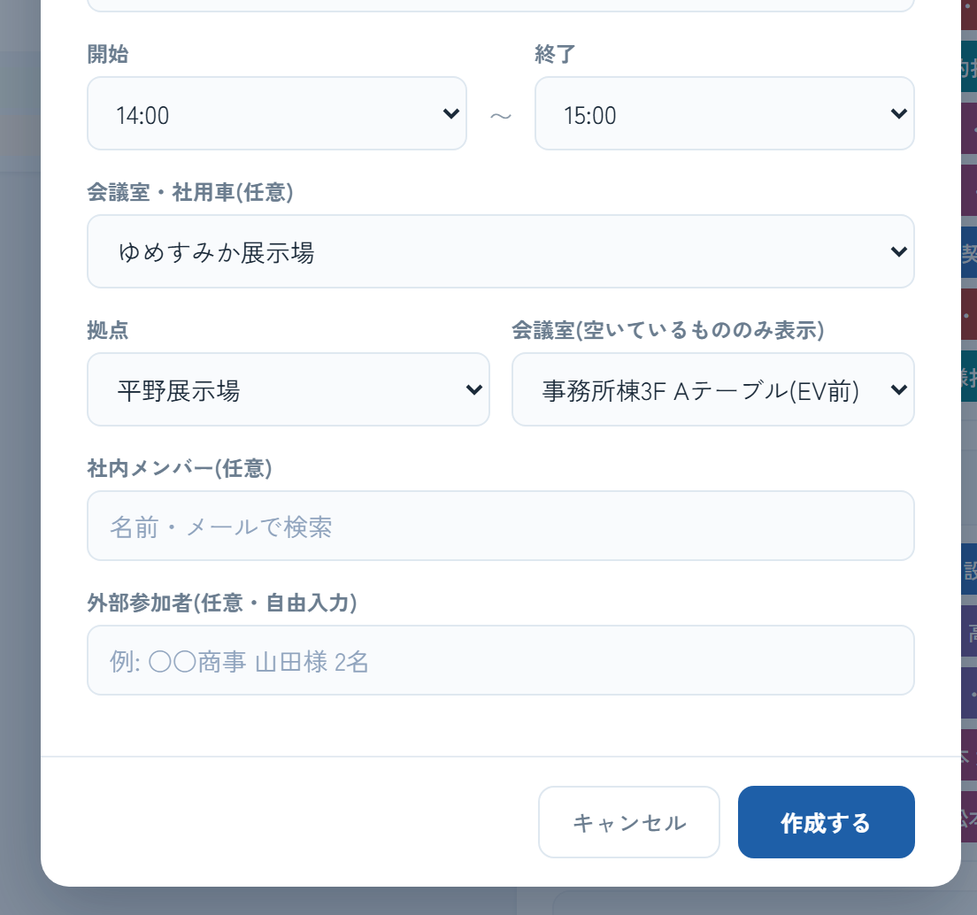
ステップ2 会議室を選んで予約する
例: ゆめすみか展示場の会議室を予約する
先に件名・日付・時間を入力
「＋予定を作成」で入力画面を開き、件名・日付・開始・終了を入れます。
1
「会議室・社用車」で種類を選ぶ
「ゆめすみか展示場」「吉村一建設会議室」「社用車」から選びます。
1
2
拠点を選ぶ
展示場の名前を選びます(吉村一建設会議室は「区分け」)。
3
3
2
会議室を選ぶ
その時間に空いている会議室だけが表示されます。
4
「作成する」を押す
予定と一緒に会議室が予約されます。
4
4 / 16

Slide 5
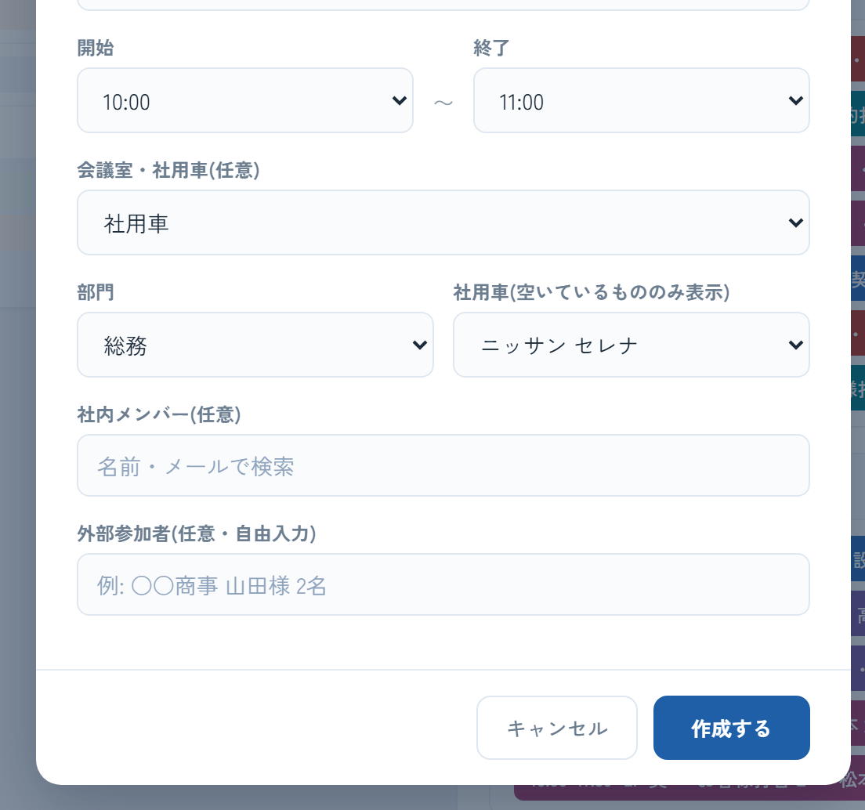
ステップ2 社用車を選んで予約する
社用車も、会議室と同じ手順で予約します
1
「社用車」を選ぶ
「会議室・社用車」の欄で「社用車」を選びます。
2
部門を選ぶ
社用車を管理している部門を選びます。
1
3
社用車を選ぶ
その時間に空いている車だけが表示されます。
3
2
4
「作成する」を押す
予定と一緒に社用車が予約されます。
ポイント
時間を先に決めてから選んでください。開始・終了を変えると、選べる会議室・社用車も変わります。
4
5 / 16

Slide 6
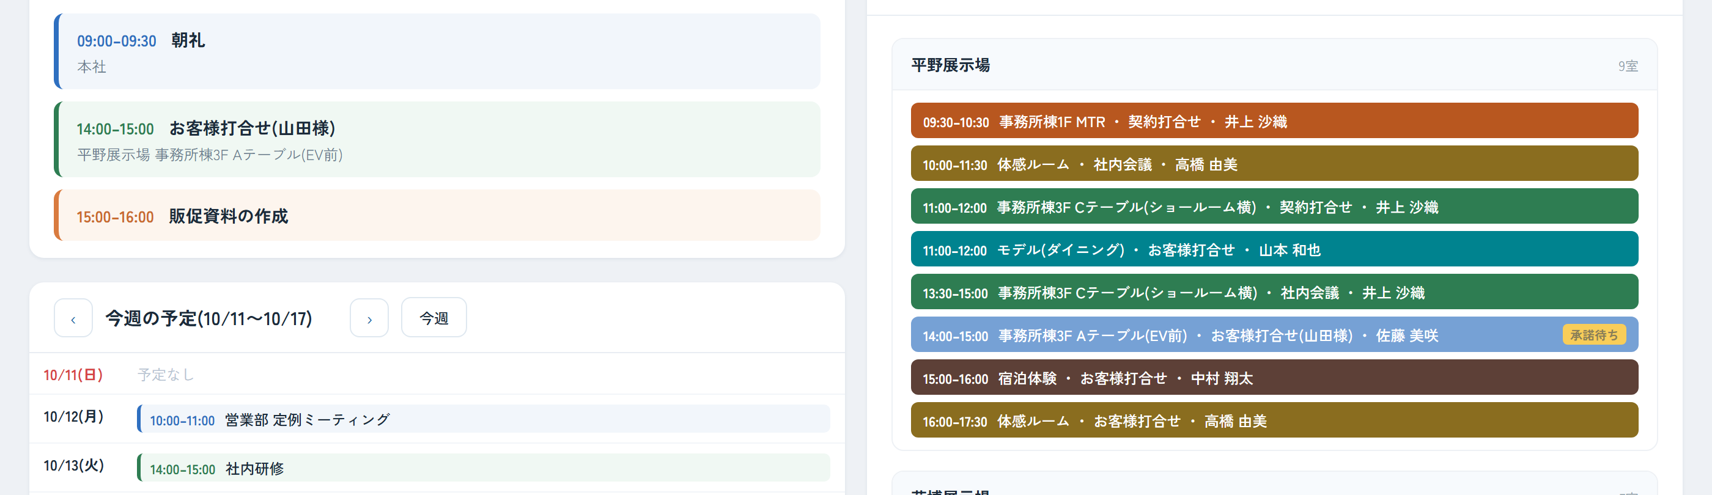
ステップ3 予約を確認する
作成すると、自分の予定と空き状況の両方に表示されます
1
2
1
自分の予定
2
空き状況
「承諾待ち」と出たら
予定の下に、予約した会議室・社用車の名前が場所として表示されます。
右側の空き状況にも、自分の名前で予約が表示されます。
予約を受け付けている途中です。通常は少し待つと消え、予約が確定します。
6 / 16

Slide 7
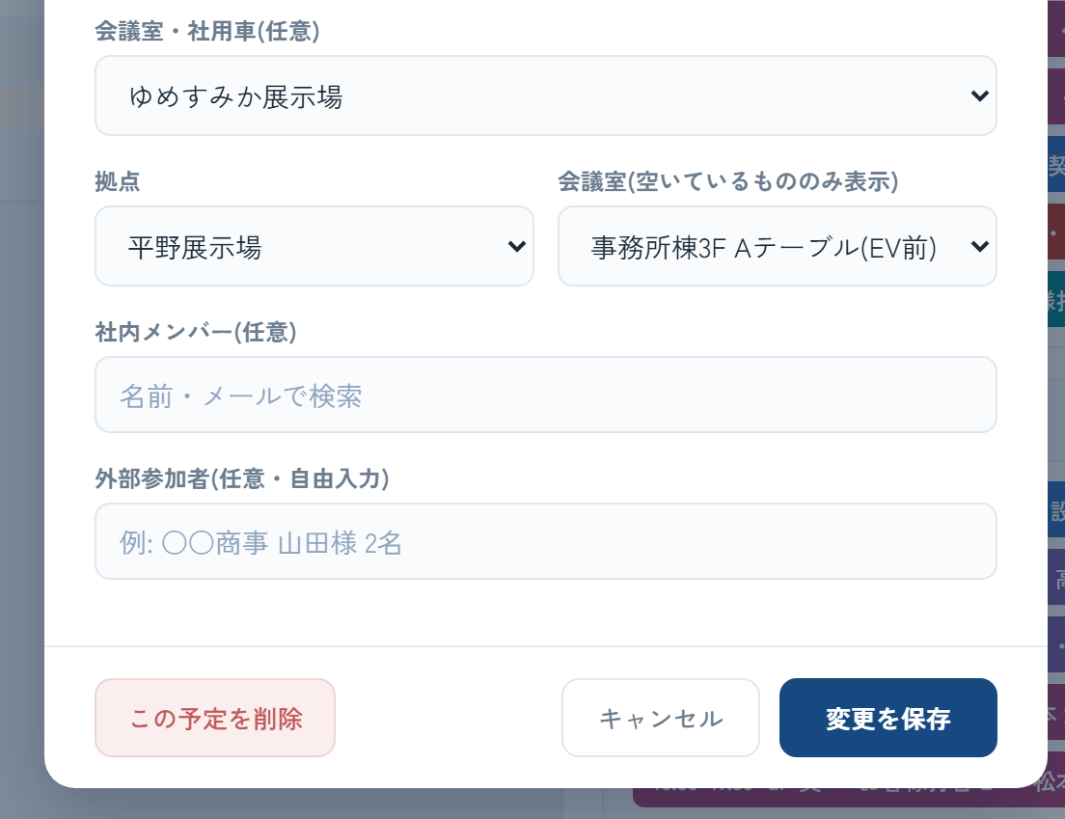
予約を変更する・取り消す
自分の予定をクリックして、予約の内容を変更します
予定をクリックする
「自分の予定」「今週の予定」で予約した予定をクリックすると、「予定を変更」の画面が開きます。
1
1
時間・会議室を変える
時間や会議室・社用車を選び直します。会議室だけ取り消すときは「会議室・社用車」を 「使用しない」 にします。
2
「変更を保存」を押す
予約も新しい内容に変わります。
3
予定ごと取り消す
「この予定を削除」 を押すと、会議室・社用車の予約も取り消されます。
2
3
7 / 16

Slide 8
もう一つの方法 予約画面から予約する
会議室・社用車ごとの月間カレンダーで、空きを見ながら予約できます
1
2
3
4
「〜を予約する →」を押す
拠点・会議室・日付を選ぶ
空いている時間を選ぶ
内容を入れて予約する
その日の空き状況から「予約する」を押します
件名などを入力して「予約する」を押します
スケジュール画面の空き状況の枠の右下にあります
月間カレンダーで、予約したい日のマスを押します
ポイント
どちらの方法で予約しても、同じ予約として扱われます。「＋予定を作成」から予約したものも、この画面のカレンダーに表示されます。
どちらを使う?
時間が決まっているときは「＋予定を作成」、空いている日・時間を探しながら予約したいときは予約画面が便利です。
8 / 16

Slide 9
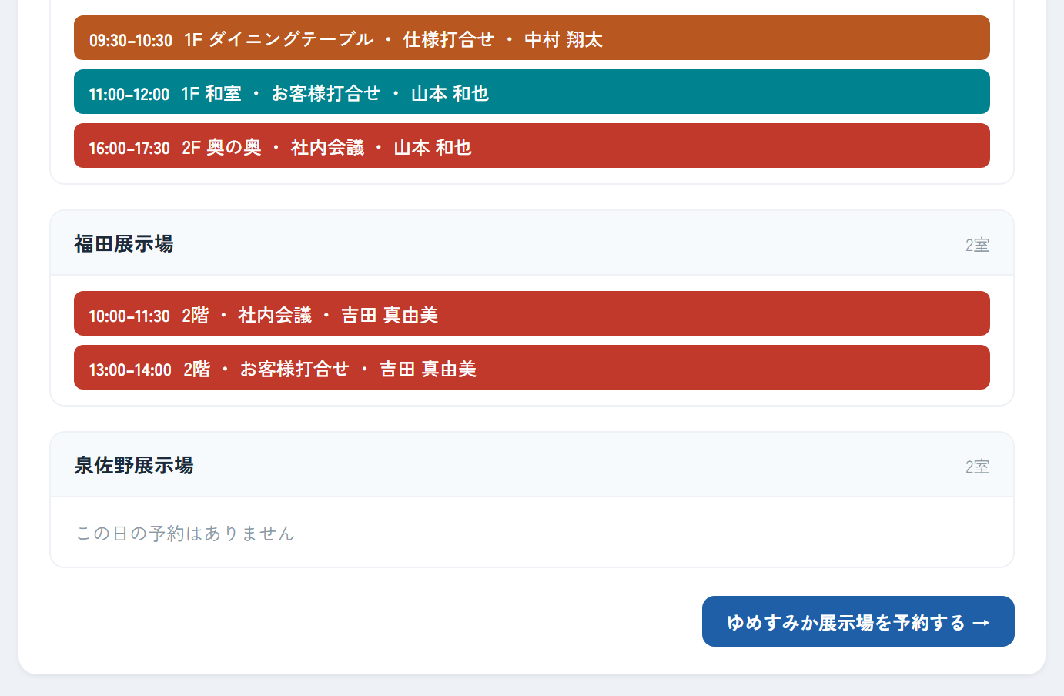
予約画面 ステップ1 予約画面を開く
スケジュール画面の「会議室・社用車の空き状況」の枠の右下にあります
先に表示を切り替える
空き状況の枠の上で「吉村一建設会議室」「ゆめすみか展示場」「社用車」から、予約したいものを選びます。
1
「〜を予約する →」を押す
選んだ表示に合わせて「吉村一建設会議室を予約する →」「ゆめすみか展示場を予約する →」「社用車を予約する →」のどれかが表示されます。
1
9 / 16

Slide 10
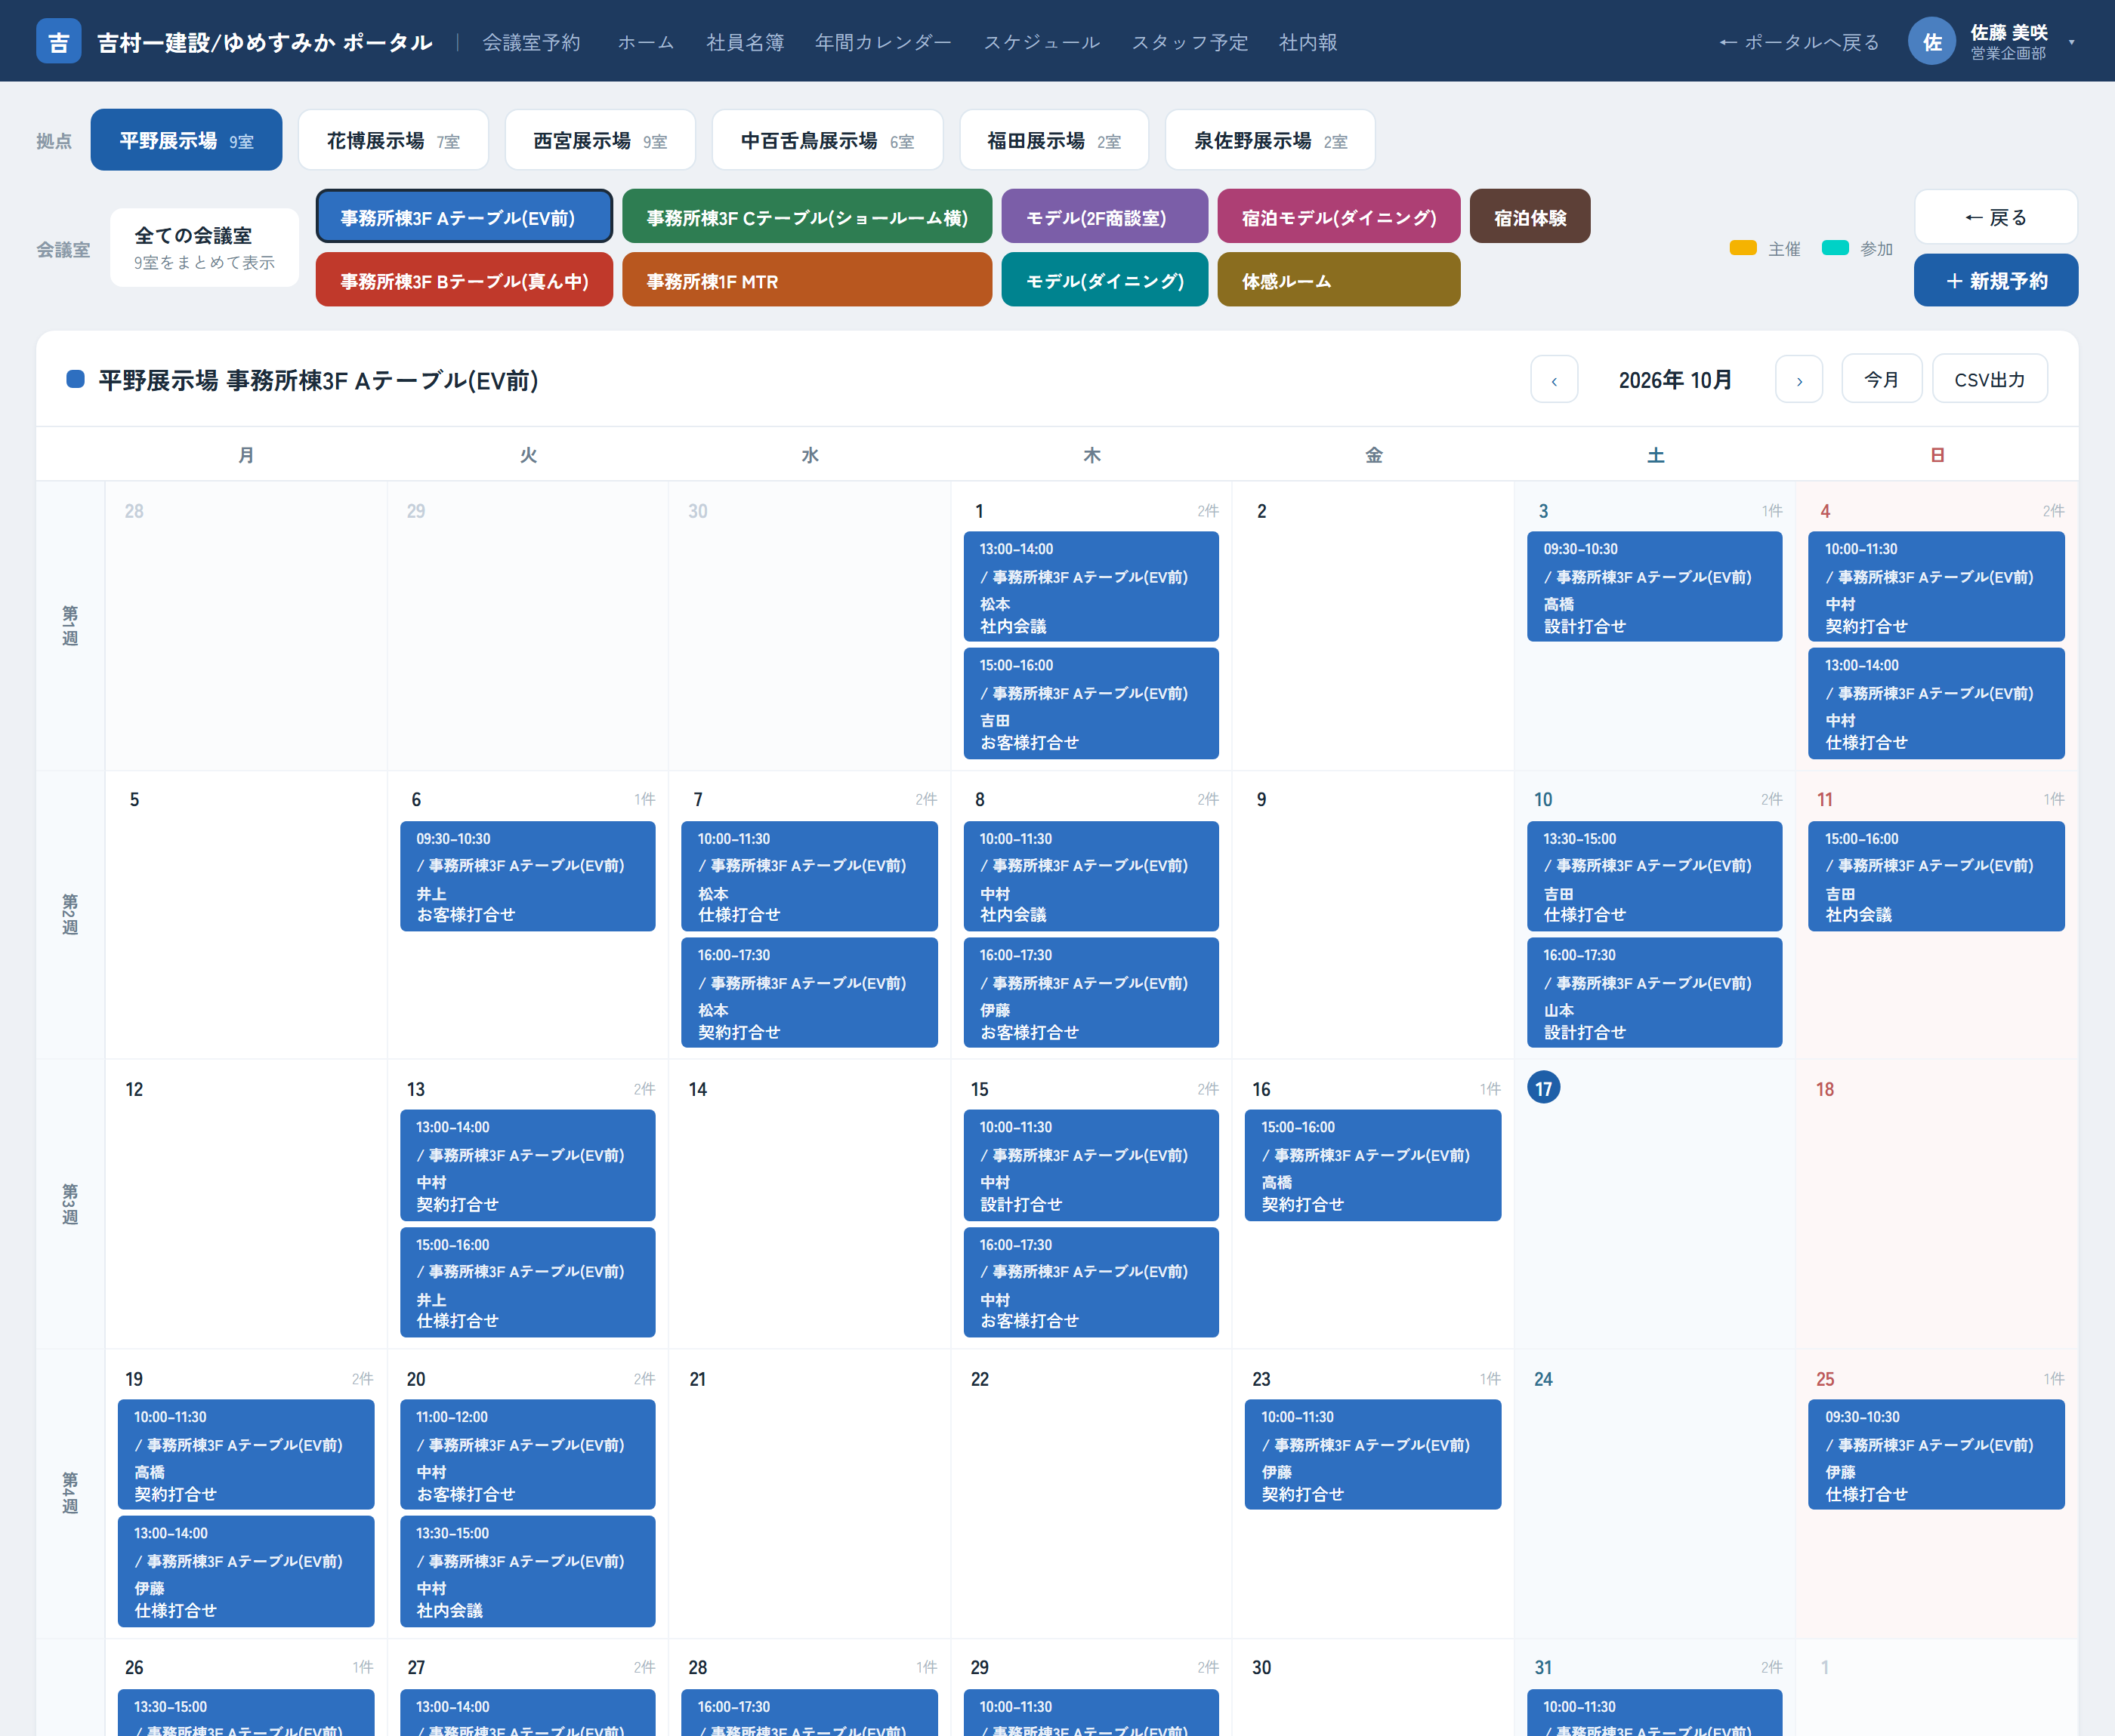
予約画面 ステップ2 拠点・会議室・日付を選ぶ
会議室ごとの月間カレンダーが表示されます
1
拠点を選ぶ
1
展示場(吉村一建設は区分け、社用車は部門)を選びます。
2
5
2
会議室を選ぶ
3
色付きのボタンで会議室を選びます。「全ての会議室」でまとめて見られます。
3
月を切り替える
「‹ ›」で前後の月へ、「今月」で今月に戻ります。
4
予約したい日のマスを押す
その日の空き状況が開きます(次のページ)。
5
＋ 新規予約
日付と時間を直接入れて予約することもできます。
4
10 / 16

Slide 11
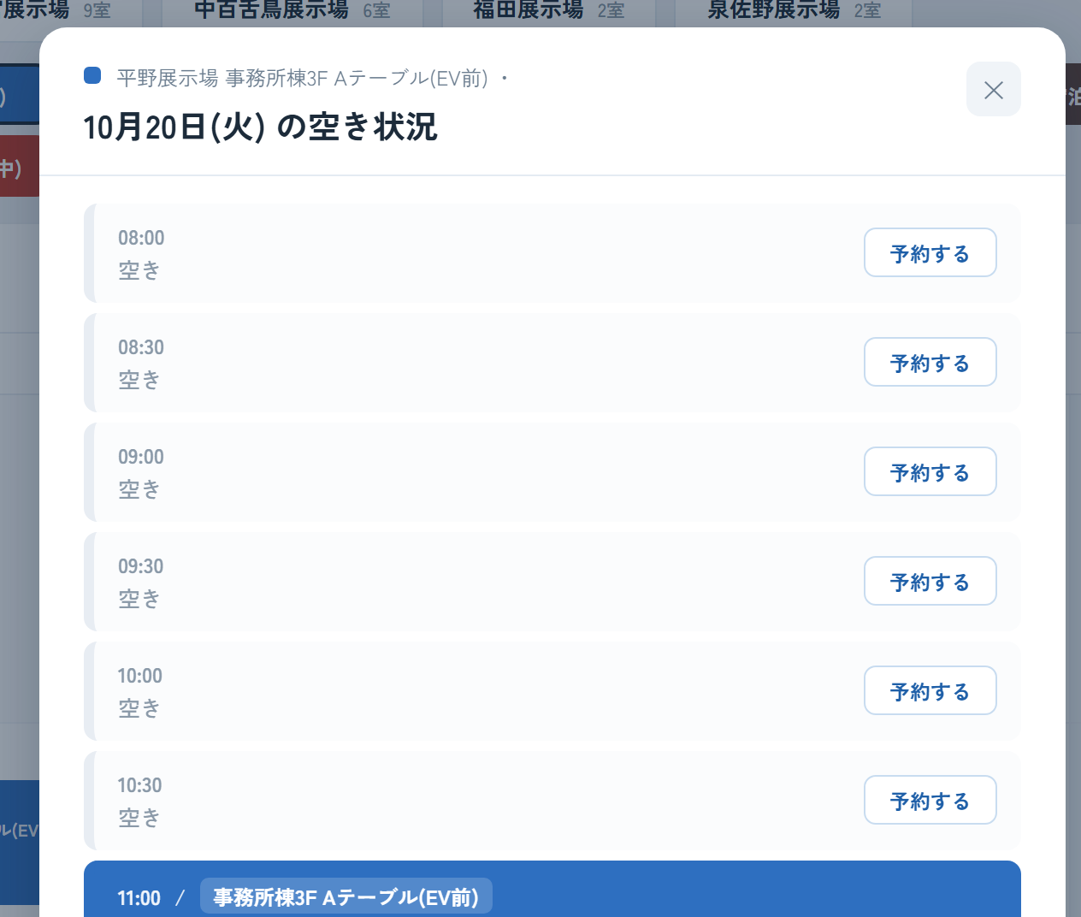
予約画面 ステップ3 空いている時間を選ぶ
選んだ日の空き状況が、30分ごとに表示されます
1
その日の空き状況
1
8:00〜21:00 を30分ごとに表示します。色の付いた行は予約済みで、件名と予約した人が表示されます。
2
「予約する」を押す
空いている時間の「予約する」を押すと、予約の入力画面が開きます。
ポイント
押した時間が開始時間になり、終了は1時間後が入ります。終了は次の画面で変えられます。
2
11 / 16

Slide 12
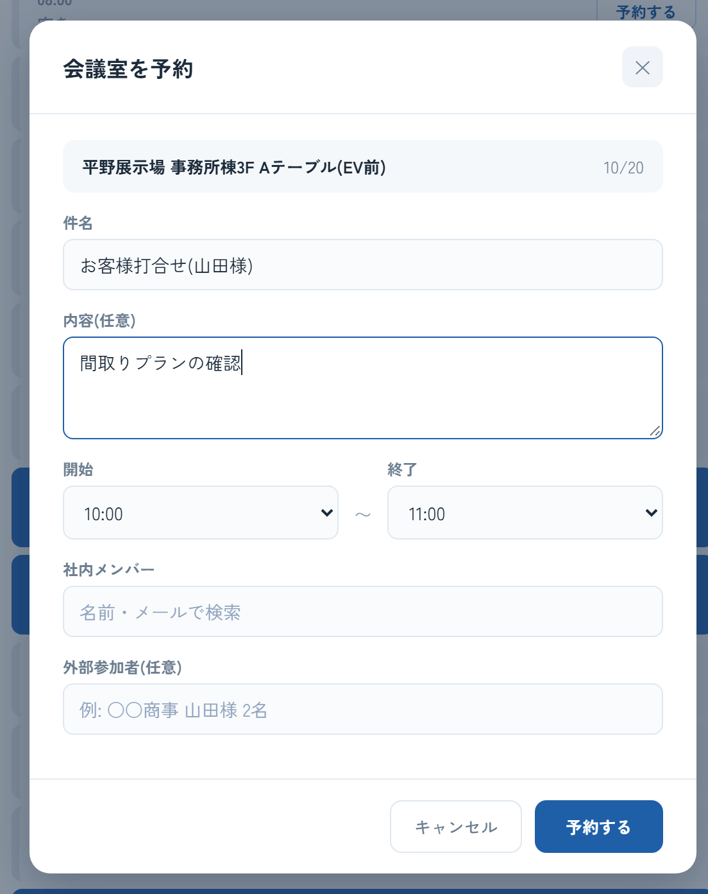
予約画面 ステップ4 内容を入力して予約する
選んだ会議室・日付・時間が入った状態で開きます
1
会議室と日付
選んだ会議室と日付が表示されます。
2
件名(必須)
1
予定の名前を入力します。内容(任意)には、目的や議題をメモできます。
2
3
開始・終了
必要なら時間を変えます。開始を変えると、終了は自動で1時間後になります。
4
「予約する」を押す
これで予約は完了です。社内メンバー・外部参加者の入れ方は「予約がない場合」の資料と同じです。
3
4
12 / 16

Slide 13
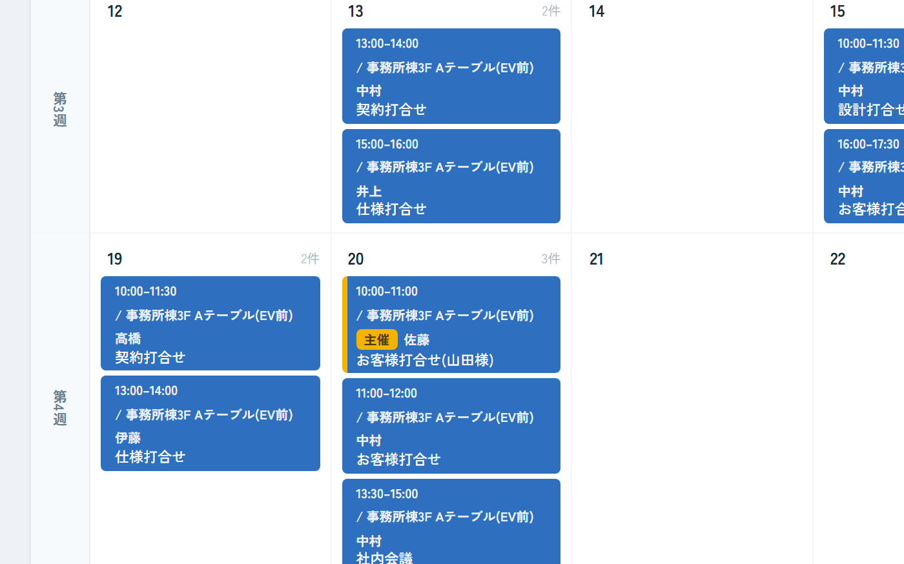
予約画面 ステップ5 予約を確認する
予約した日のマスに、自分の予約が表示されます
1
自分の予約
「主催」 の印が付いているのが、自分の予約です。時間・会議室名・名前・件名が表示されます。
「承諾待ち」と出たら
予約を受け付けている途中です。通常は少し待つと消え、予約が確定します。
1
ポイント
この予約は、スケジュール画面の「自分の予定」にも表示されます。
13 / 16

Slide 14
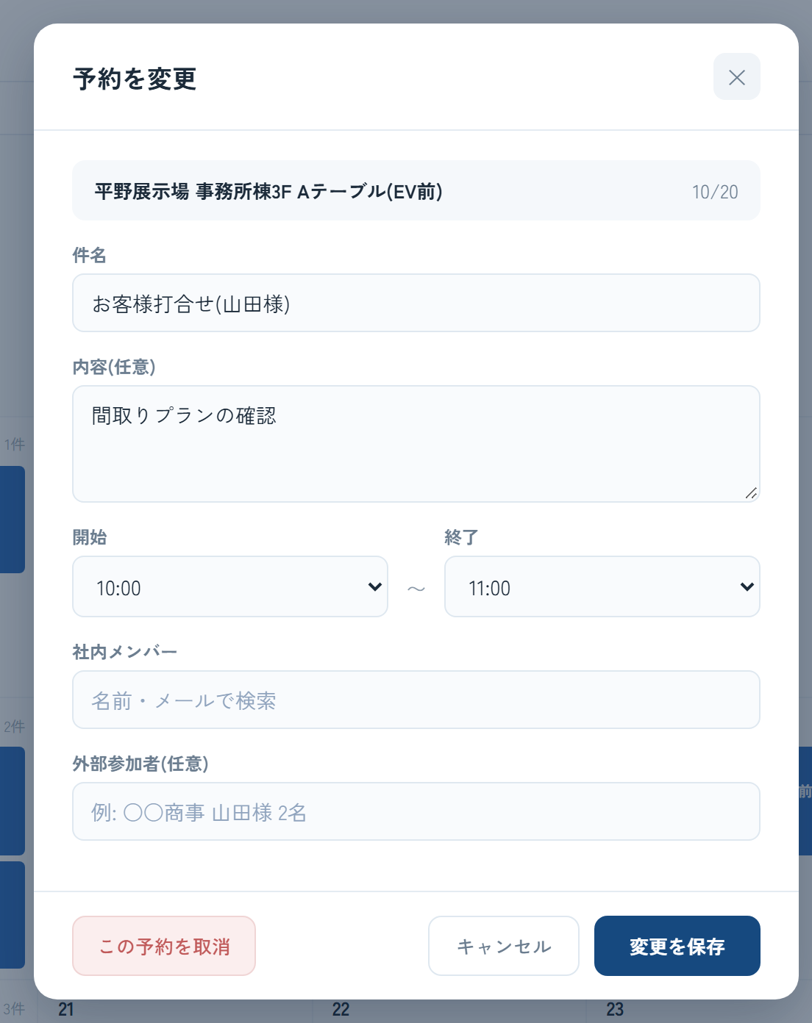
予約画面 予約を変更する・取り消す
カレンダーの自分の予約(「主催」の印)をクリックします
自分の予約をクリックする
「予約を変更」の画面が開きます。日付のマスを押して開く空き状況の「変更」ボタンからも開けます。
1
内容を直す
件名・時間などを直します。
2
「変更を保存」を押す
予約が新しい内容に変わります。
3
「この予約を取消」を押す
確認のメッセージで OK を押すと、予約が取り消されます。
1
変更できない予約
ほかの人の予約は、クリックしても変更画面が開きません。
3
2
14 / 16

Slide 15
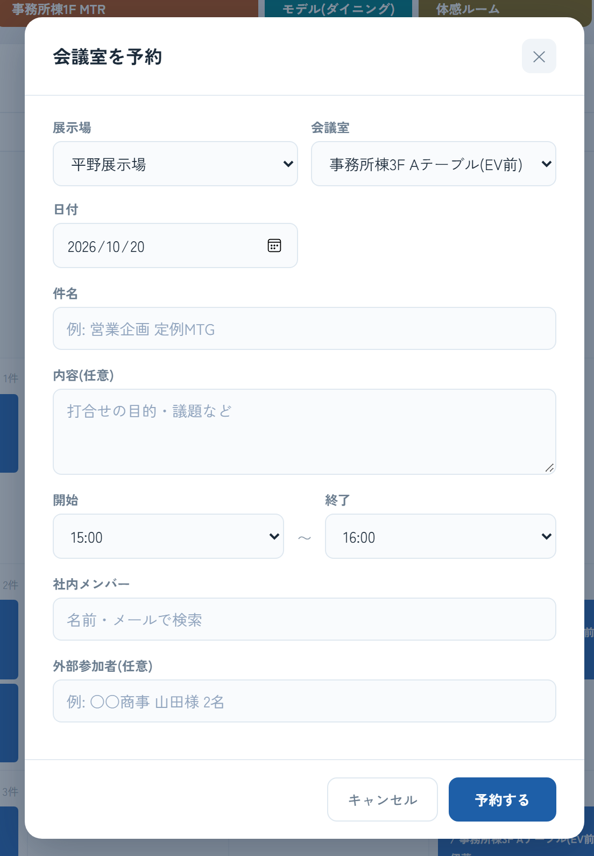
予約画面 「＋ 新規予約」から予約する
予約画面の右上の「＋ 新規予約」を押すと開きます
1
拠点を選ぶ
展示場(吉村一建設は区分け、社用車は部門)を選びます。
2
2
会議室を選ぶ
1
予約する会議室・社用車を選びます。
3
3
日付を選ぶ
続けて、件名・開始・終了を入力します。
4
「予約する」を押す
すでに予約がある時間を選ぶと「この時間帯は既に予約があります」と表示されます。別の時間を選び直してください。
4
15 / 16

Slide 16
困ったときは
よくある質問
「この時間帯は既に予約があります」と表示される
「この時間帯に空いている会議室はありません」と表示される
入力している間に、ほかの人が先に予約しました。別の時間か、別の会議室・社用車を選んでください。
その時間は全て予約済みです。時間か拠点を変えてください。空き状況で空いている時間を確かめると便利です。
使いたい会議室が一覧に出てこない
「承諾待ち」がなかなか消えない
その時間に予約が入っています。右側の空き状況で、誰が予約しているか確かめてください。
少し待ってから、画面を再読み込み(F5キー)してください。長く消えない場合は、管理者にご相談ください。
ほかの人の予約を取り消したい
予約画面で「過去の日時は予約できません」と表示される
予約した本人に依頼してください。急ぎの場合は、各拠点の担当者にご相談ください。
今より前の日時は予約できません。日付・時間を、今より後に選び直してください。
16 / 16

